Slide 1
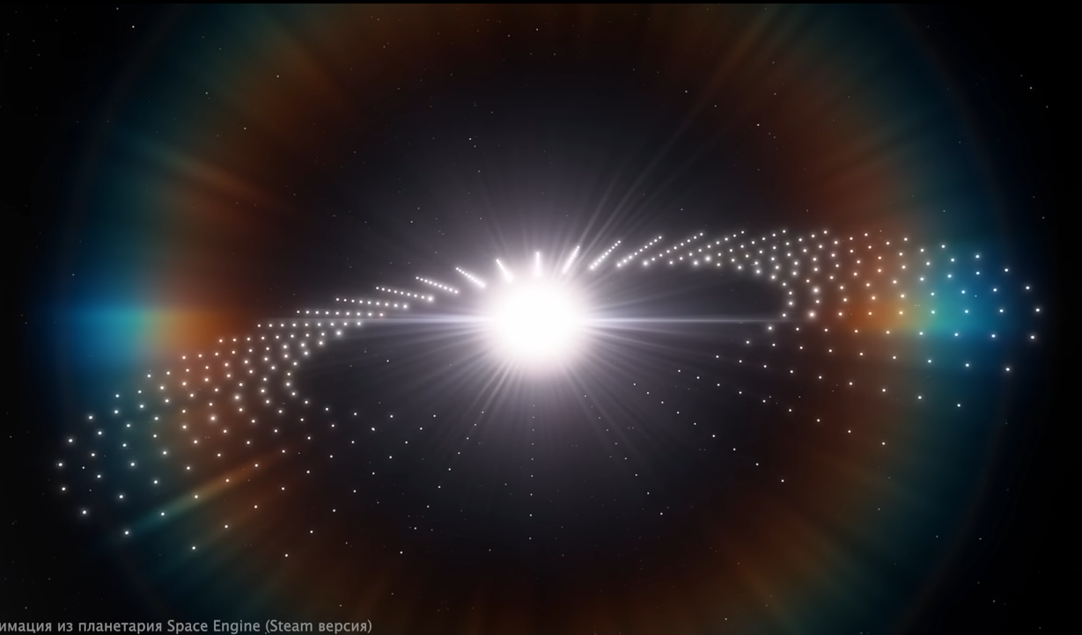
«Система с тысячами обитаемых планет реальна?»
Проект:
Офицерова Александра Андреевича
Наставник проекта:
Алексей Байгашов

Slide 2

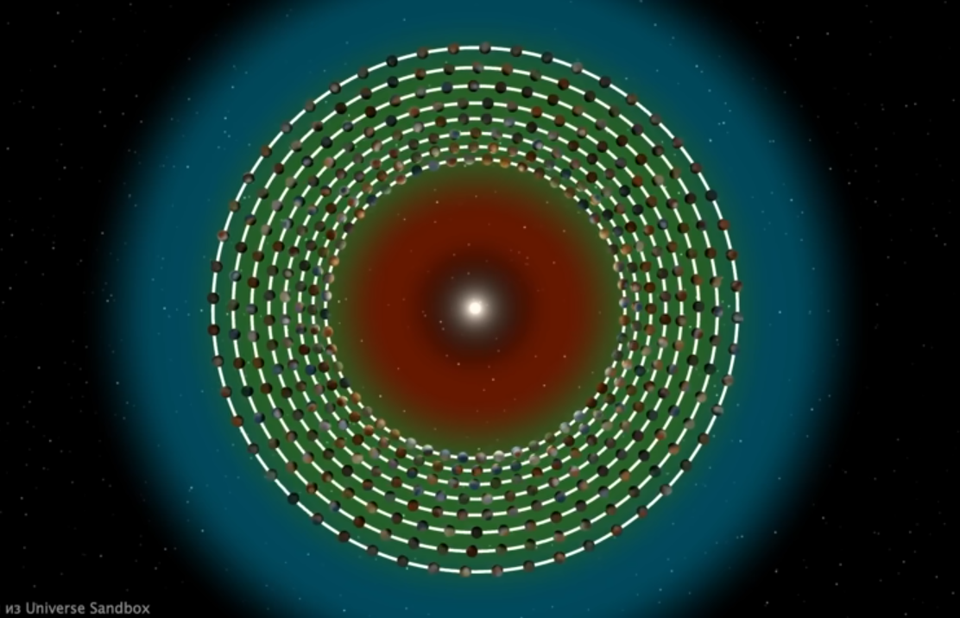
Актуальность
«Основы математического моделирования и программирования»
В нашей солнечной системе всего восемь планет. Но известны ли нам какие-то более впечатляющие системы, и каков теоретический предел количества планет у одной звезды. А если бы мы могли конструировать планетные системы сами, сколько бы планет мы могли бы там разместить? А сколько обитаемых планет может быть у одной звезды, чтобы они не сходили с орбиты и не влияли на движение друг друга?
Сколько бы мы могли разместить планет в зоне обитаемости нашей Солнечной системы?
Цель работы: Смоделировать систему у которой максимально возможное количество обитаемых стабильных планет может быть у одной солнцеподобной звезды.

Slide 3
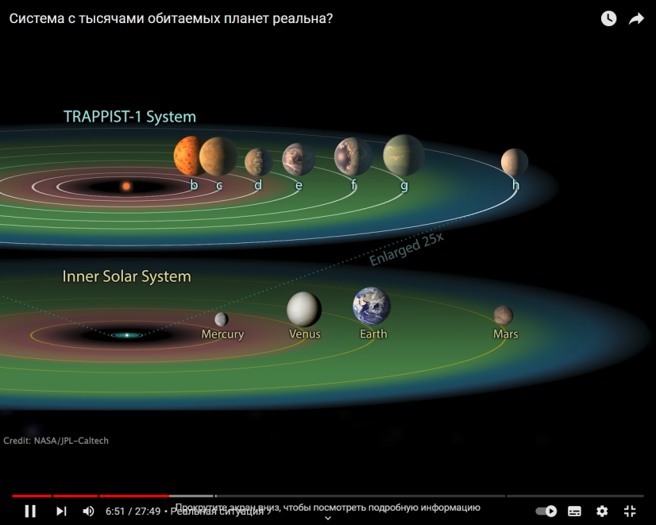
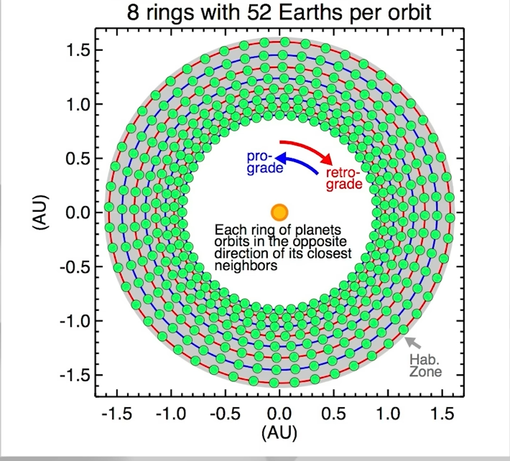
Шаги исследования:
«Основы математического моделирования и программирования»
За основу взята наша Солнечная система. За образец планеты берем планету с массой и величиной равной планете Земля. Зона обитаемости – это расстояние от звезды, где может быть жидкая вода.
Материалы взяты из научной статьи астронома Шона Реймонда «О создании систем с максимально возможным количеством планет».
Выяснить ширину Зоны обитаемости данной звездной системы.
Разместить на одной орбите более одной планеты, учитывая точки Лагранжа.
Смоделировать движение планет по орбитам в противоположном направлении.
Увеличить количество планет до возможного максимума, при котором движение планет будут оставаться стабильными.
Сделать модель на языке программирования Python.

Slide 4
Для достижения поставленной цели необходимо решить следующие задачи:
«Основы математического моделирования и программирования»
Ознакомится с теоретической частью;
Написать рабочий код:
Создать основу;
Создать автоматизацию создания планет;
Создать солнце
Сделать презентацию и статью.

Slide 5
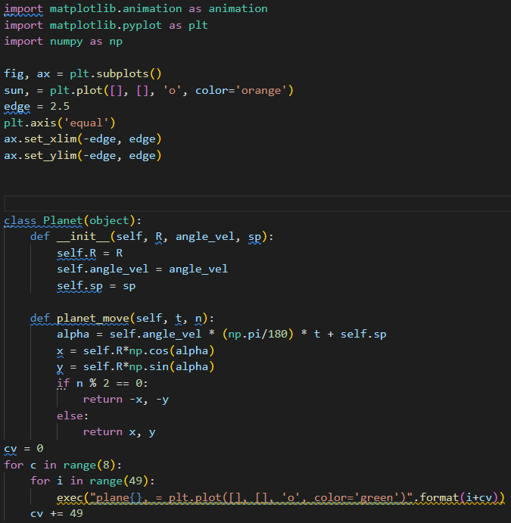
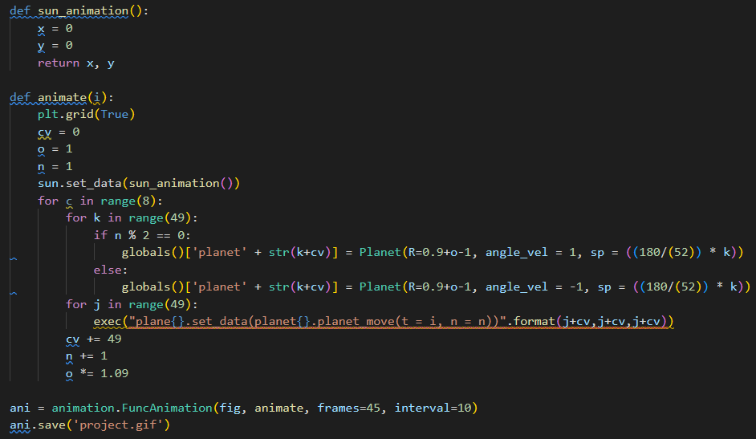
«Основы математического моделирования и программирования»

Slide 6
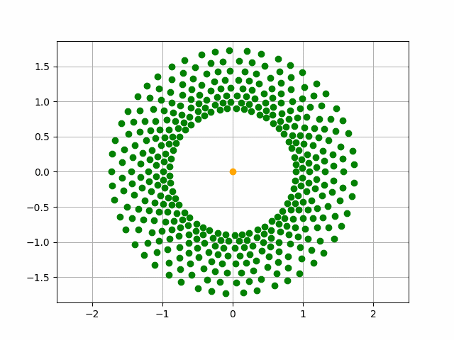
Таким образом в ходе работы была достигнута основная ее цель, а именно была создана модель системы с 416 стабильными планетами в зоне обитаемости. Были решены все поставленные задачи:
● Сделано автоматическое создание планет и присуждение каждой планете своих характеристик;
● Создана сама анимация, которая в зависимости от условий делает движение планет по часовой и против часовой стрелки.
● Создано солнце;
● Сделать модель на языке программирования Python.

Slide 7
Спасибо за внимание!
Готовы ответить на Ваши вопросы

